Slide 1
Консультация для родителей:
«Как говорить с дошкольниками о коронавирусе»

Slide 2
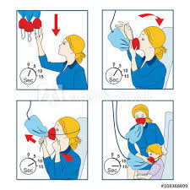
1. Успокойтесь сами
Помните о кислородной маске в самолете, которую нужно надеть сначала на себя, а потом на ребенка? В случае с психологической безопасностью все то же самое.
Вы сможете помочь своим детям лучше, если вы также позаботитесь о себе. Дети сами догадаются, как вы реагируете на новости, так что им поможет тот факт, что вы спокойны и контролируете ситуацию.
Если вы чувствуете беспокойство или расстроены, найдите время для себя и обратитесь к другим членам семьи, друзьям и доверенным людям в вашем сообществе. Найдите время для того, чтобы расслабиться и восстановить силы.

Slide 3
2. Оградите от негативных инфоповодов
Постарайтесь ограничить просмотр новостей и листание небезопасных групп в социальных сетях для ребёнка.
Даже если новости там вполне надежные и проверенные, постоянный просмотр негатива способен вызывать у детей стресс, беспокойство и тревогу. Взрослые наверняка в последние дни прочувствовали это на себе!

Slide 4
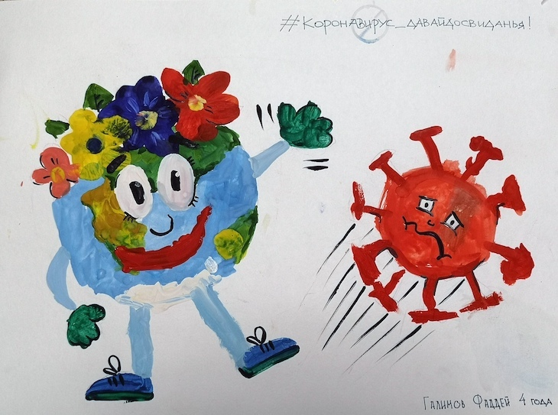
3. Предоставьте информацию в соответствии с возрастом
Детей до 6-7-летнего возраста не стоит нагружать лишними деталями и терминами. К примеру, не нужно им разъяснять, почему в названии вируса есть слово «корона» или что на планете объявлена пандемия. Просто проведите с малышами беседу по поводу микробов и о том, что нужно делать, чтобы не заболеть. Если ребёнок все-таки начнет беспокоиться, уверьте его, что ваша семья в безопасности, пока вы соблюдаете специальные правила.

Slide 5
4. Будьте честными
Когда дети приходят с вопросами по поводу коронавируса и сложившейся вокруг обстановки, отвечайте честно. Не нужно придумывать сказки или сообщать неверную информацию, чтобы потом не возникло никакой путаницы.
Если сомневаетесь в своих знаниях, лучше обратиться к проверенным и подтвержденным ресурсам. Например, к сайту Министерства здравоохранения или к официальному порталу коронавируса в России, где можно посмотреть карту распространения вируса и прочесть последние правдивые новости.

Slide 6

5. Покажите, как защитить себя
Если чадо боится инфекции, беспокоится за своих друзей или любимую бабушку, мамы и папы должны объяснить ребёнку, как контролировать ситуацию. Например, следует рассказать ему о мерах профилактики: мытьё рук мылом не менее 20 секунд, проветривание комнаты, влажная уборка, не прикасаться к лицу, общаться в социальных сетях или по телефону, а не звать гостей домой.
Постарайтесь внедрить в повседневную «карантинную» жизнь здоровые привычки.

Slide 7
6. При необходимости обратитесь за помощью
Если мамы или папы не могут понять, с какой стороны подступиться к детям с разговором о коронавирусе (или если ребёнок уже чрезмерно напуган и встревожен), на помощь придут профессионалы. За консультацией и помощью можно обратиться к психологам и педагогам, которые работают в том числе в онлайн-режиме.
Вы можете обратиться за помощью на всероссийскую линию круглосуточного телефона для детей, подростков и их родителей
(звонок бесплатный)
8-800-2000-122

Slide 8
